Slide 1
Todomundo
75.09 – Análisis de la Información
Bello Camilletti, Nicolás 86676
Biasotti, Pablo 84371
Chelotti, Adriana 83513
Ferro, Flavio Edgardo 87187
Gonzalez, Juan Manuel 79979
Pérez Staltari, Darío 83514
Rodríguez, Laura Guillermina 79958

Slide 2
Temario
Objetivo – Alcance – Fuera de Alcance – Hipótesis
Modelo de Negocio
Casos de Uso
Problemas Resueltos
Manejo de la carga
Especificación de ruta
Reprogramación de ruta
Seguimiento del pedido
Facturación, pago y entrega del pedido
Conclusiones
Preguntas y Respuestas
Notes:
Objetivo – Alcance – Fuera de Alcance – Hipótesis (juan / dario)
Modelo de Negocio (lau)
Casos de Uso (lau)
Problemas Resueltos
Manejo de la carga (adri)
Sobrecarga (juan / dario)
Especificación de ruta (pablo)
Seguimiento del pedido (nico)
Facturación, pago y entrega del pedido (flavio)
Conclusiones (dependiendo como nos quede el discurso)
Preguntas y Respuestas

Slide 3
Objetivo – Alcance - Hipótesis
Objetivo
Alcance
Fuera de Alcance
Hipótesis
Contabilidad
Estadísticas
Pago a proveedores
Seguimiento en tiempo real
Servicio de post-venta
Gestión del pago
Seguimiento de envío factura
Seguimiento
Pedidos similares
Presupuesto
Reprogramación de ruta
Separación en Bultos
Entrega del Pedido
Sobre-carga 110%
Disponibilidad Exclusiva
Destino y origen únicos
Notes:
Objetivo
Registro anticipado de las cargas.
Seguimiento de las cargas.
Envío de las facturas.
Alcance
Consultar la última ubicación del pedido.
Generar una ruta para los bultos.
Permitir reutilizar datos de un pedido similar.
Generar un presupuesto según costo de transporte.
Permitir reprogramación de la ruta.
HIPOTESIS
Un pedido se separa en bultos.
Los bultos se entregan todos juntos.
La entrega no es puerta a puerta.
Sobre-carga con 110%.
Transporte y almacenes con disponibilidad exclusiva.
No se puede retirar un pedido sin haber pagado el mismo.

Slide 4
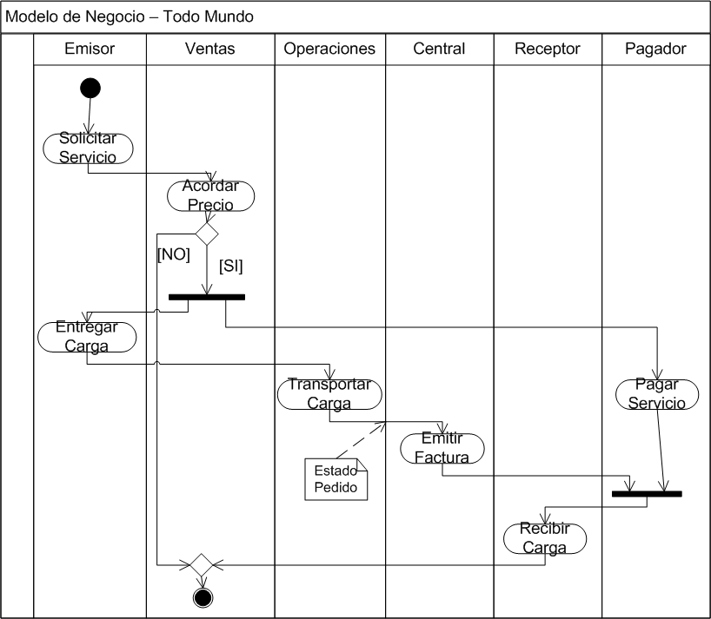
Modelo de Negocio

Slide 5
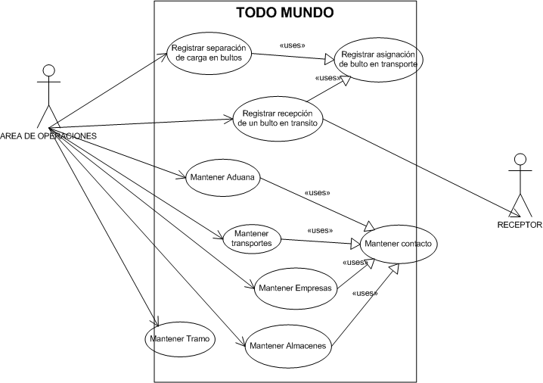
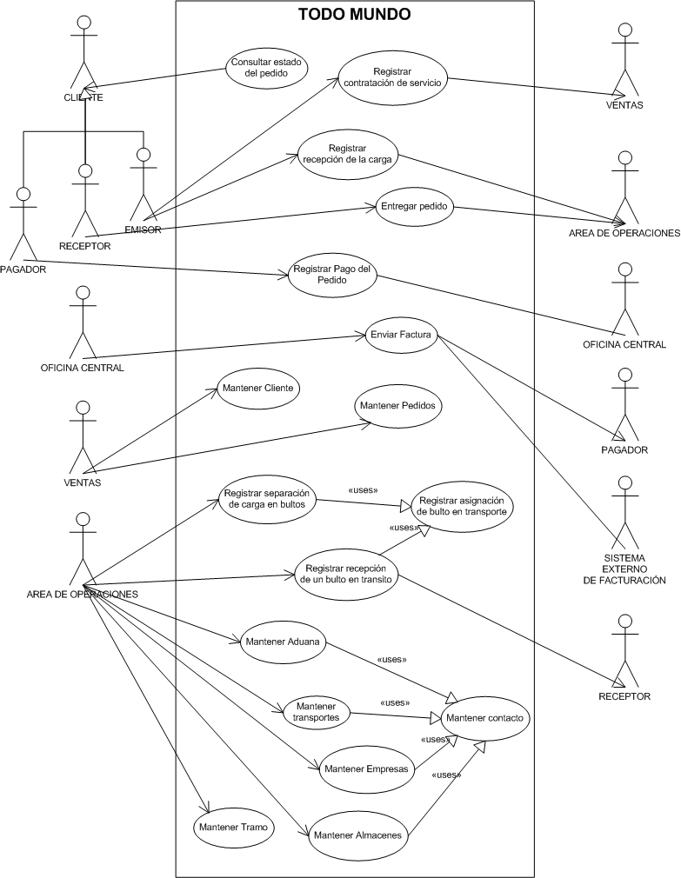
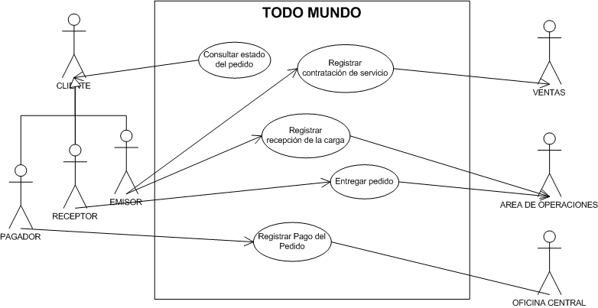
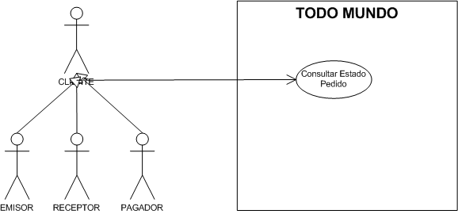
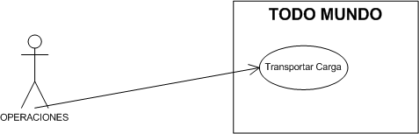
Casos de Uso
Notes:
DIAGRAMA ORIGINAL (PRIMER VERSION) DIAGRAMA FINAL (ULTIMA VERSION)
El diagrama se fue complejizando pero no presentaba grandes controversias
Primer reunión de CU gran discusion del enfoque de los casos de uso (negocio / sistema)
Re trabajo continuo (por el nivel de detalle)

Slide 6
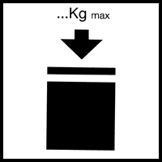

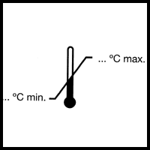

Manejo de la carga
División del pedido
Unidad indivisible a ser enviada
Tipificación
Asignación a transporte o almacén
Consulta de pedido
Cálculo de prioridad
PEDIDO
BULTOS
Notes:
_____________________________________________________________________________________
Nosotros contamos con un pedido, en el momento que llega el pedido operaciones hace la división del mismo click
De lo que obtenemos de esta división son bultos, esto va a ser la unidad indivisible a ser enviada que vamos a manejar.
En el momento que se obtiene los bultos se efectúa la clasificación de los mismos. Es aquí donde se determina en base al pedido si un bulto es frágil, requiere refrigeración, se toman las dimensiones del mismo.
Luego del proceso de tipificación, estos bultos van ha ser asignado a un transporte en base a su prioridad y la disponibilidad del transporte . En caso de un io va a ser asignado a un almacén que van a estar asociados al punto de operación en el cual se encuentra.
En cuanto a la consulta del pedido, contamos con la posibilidad de conocer el estado y ubicación del pedido, esto se va a explicar mas adelante
Como mencione anteriormente en la etapa de asignación de un bulto a un transporte o un almacén los mismo cuentan con una prioridad , esto se vera con mas detenimiento cuando abordemos el tema de la reprogramación de ruta.
La ventaja de usar la separación en bultos es tener mayor flexibilidad a la hora de la reprogramación de la ruta, dado que resulta más fácil modificar la especificación de ruta para un bulto en particular que para toda la carga complet
________________________________________________________________________________________
Los bultos pueden tener distintos estados, los mismos son actualizados por el área de operaciones. Dichos estados puede ser en almacenamiento, en tránsito o entregado (este tema se verá más en detalle). Algo que habría que recalcar es que el sistema permite la consulta al cliente sobre la el estado de cualquiera de los bultos que conforma su carga.

Slide 7
Especificación de Ruta
Compuesta por tramos.
Los tramos unen puntos de operación.
Puntos de operación
Carga y descarga
Almacenamiento
Recepción y entrega de los bultos.
Por cada tramo sólo hay un transporte asignado.
Punto Salida
Punto operación
Punto operación
Punto Llegada
TRAMOS

Slide 8
Reprogramación de ruta
Motivos de reprogramación
Punto de operación incorrecto
Falta de espacio
Manejo de sobre-carga de un 110%
Mejor opción de traslado
Criterio de selección de bultos
Prioridad
Fecha de entrega
Días en tránsito

Slide 9
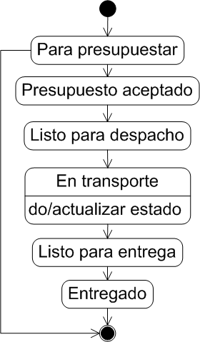
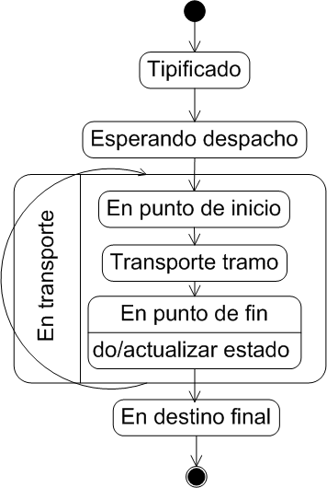
Seguimiento del pedido
Seguimiento por punto de operación
Consulta de pedido
Estado
Ubicación
Limitaciones
Recepción
Tiempo
Bultos
Notes:
DIAGRAMA DE ESTADO DE PEDIDO
Seguimiento en tiempo real
Consultar el estado de cada bulto
Estados del pedido
Contar como es nuestro seguimiento, que puede ver el cliente, a partir de cuando y hasta cuando

Slide 10
Facturación, Pago y Entrega
Emisión de factura
Totalidad de los bultos en el destino
Sistema de facturación externo
Pago
Verificación de validez
Registración
Entrega del pedido
Emisión de factura
Pago
Requisitos

Slide 11
Forma de trabajo
Reuniones con separación de tareas.
Repositorio y grupo de mail
Revisión final
Trabajo iterativo
Aprendizaje
Ejemplo casos de uso
Conclusiones
Notes:
Forma de trabajo ( hablar de que nos juntamos y que después cada uno trabajaba en base a lo acordado y que esto nos trajo muchos problemas, que manejábamos por mails y gracias a un repositorio y demás.. y que ahora tuvimos 2 semanas que nos encargamos de asegurarnos que todo cierre, revisamos desde el alcance hasta los estados, todo para que no haya ningún punto )
Trabajo iterativo( permanentemente tuvimos que volver atrás y modificar cosas y nunca terminábamos de corregir absolutamente todo, siempre saltaba algún detalle, al ser un trabajo grande e interconectado, un detalle en un lado implicaba reestructurar toda otra parte. )
Aprendizaje ( Obviamente a partir de estas iteraciones que tuvimos aprendimos mucho de como encarar estos tipos de problemas, como vimos por ejemplo en los casos de uso, arrancamos sin idea, creyendo que teniamos solo 4 casos, lo cual terminó siendo completamente mentira.. ahora tenemos muchisimos mas, y asi con todos los puntos)

Slide 12
Preguntas y Respuestas
?

